Slide 1
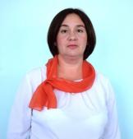
Министерство образования Республики Мордовия Портфолио Сыровой Дианы Шамильевны, воспитателя МАДОУ «Центр развития ребенка – детский сад № 90»
Дата рождения: 21.12.1975 г.
Профессиональное образование: «Норильское педагогическое училище»
Квалификация: «Воспитатель в дошкольных учреждениях»
Диплом: 063693
Дата выдачи: 22 июня 1996 года
Общий трудовой стаж: 7 лет
Стаж педагогической работы (по специальности): 5 лет
Наличие квалификационной категории: не имею

Slide 2
СОБСТВЕННЫЙ ИННОВАЦИОННЫЙ ПЕДАГОГИЧЕСКИЙ ОПЫТ РАЗМЕЩЁН НА САЙТЕ МАДОУ https://ds90sar.schoolrm.ru/sveden/employees/11230/346256/

Slide 4
1. Участие в инновационной (экспериментальной) деятельности

Slide 5
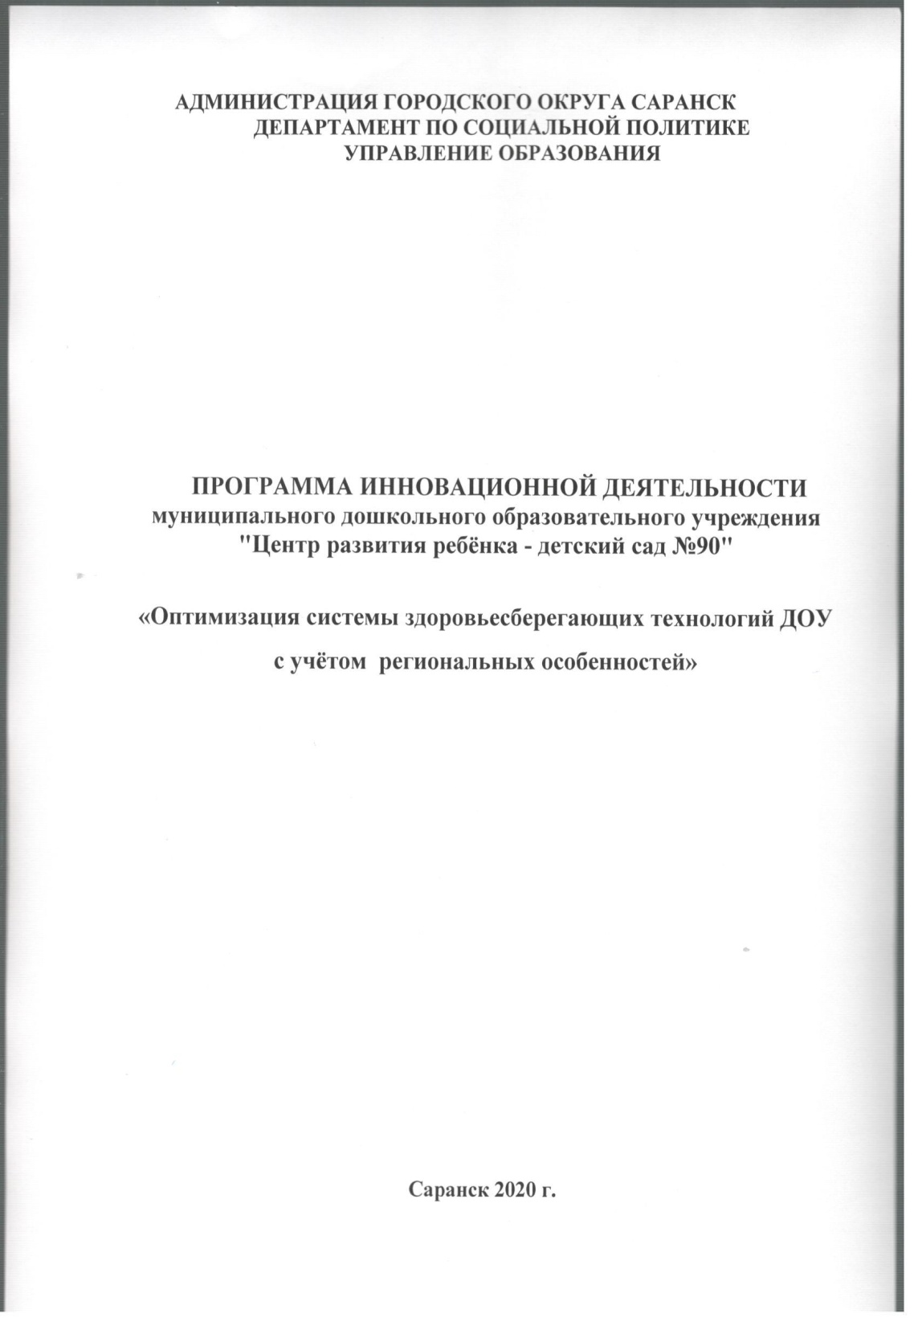
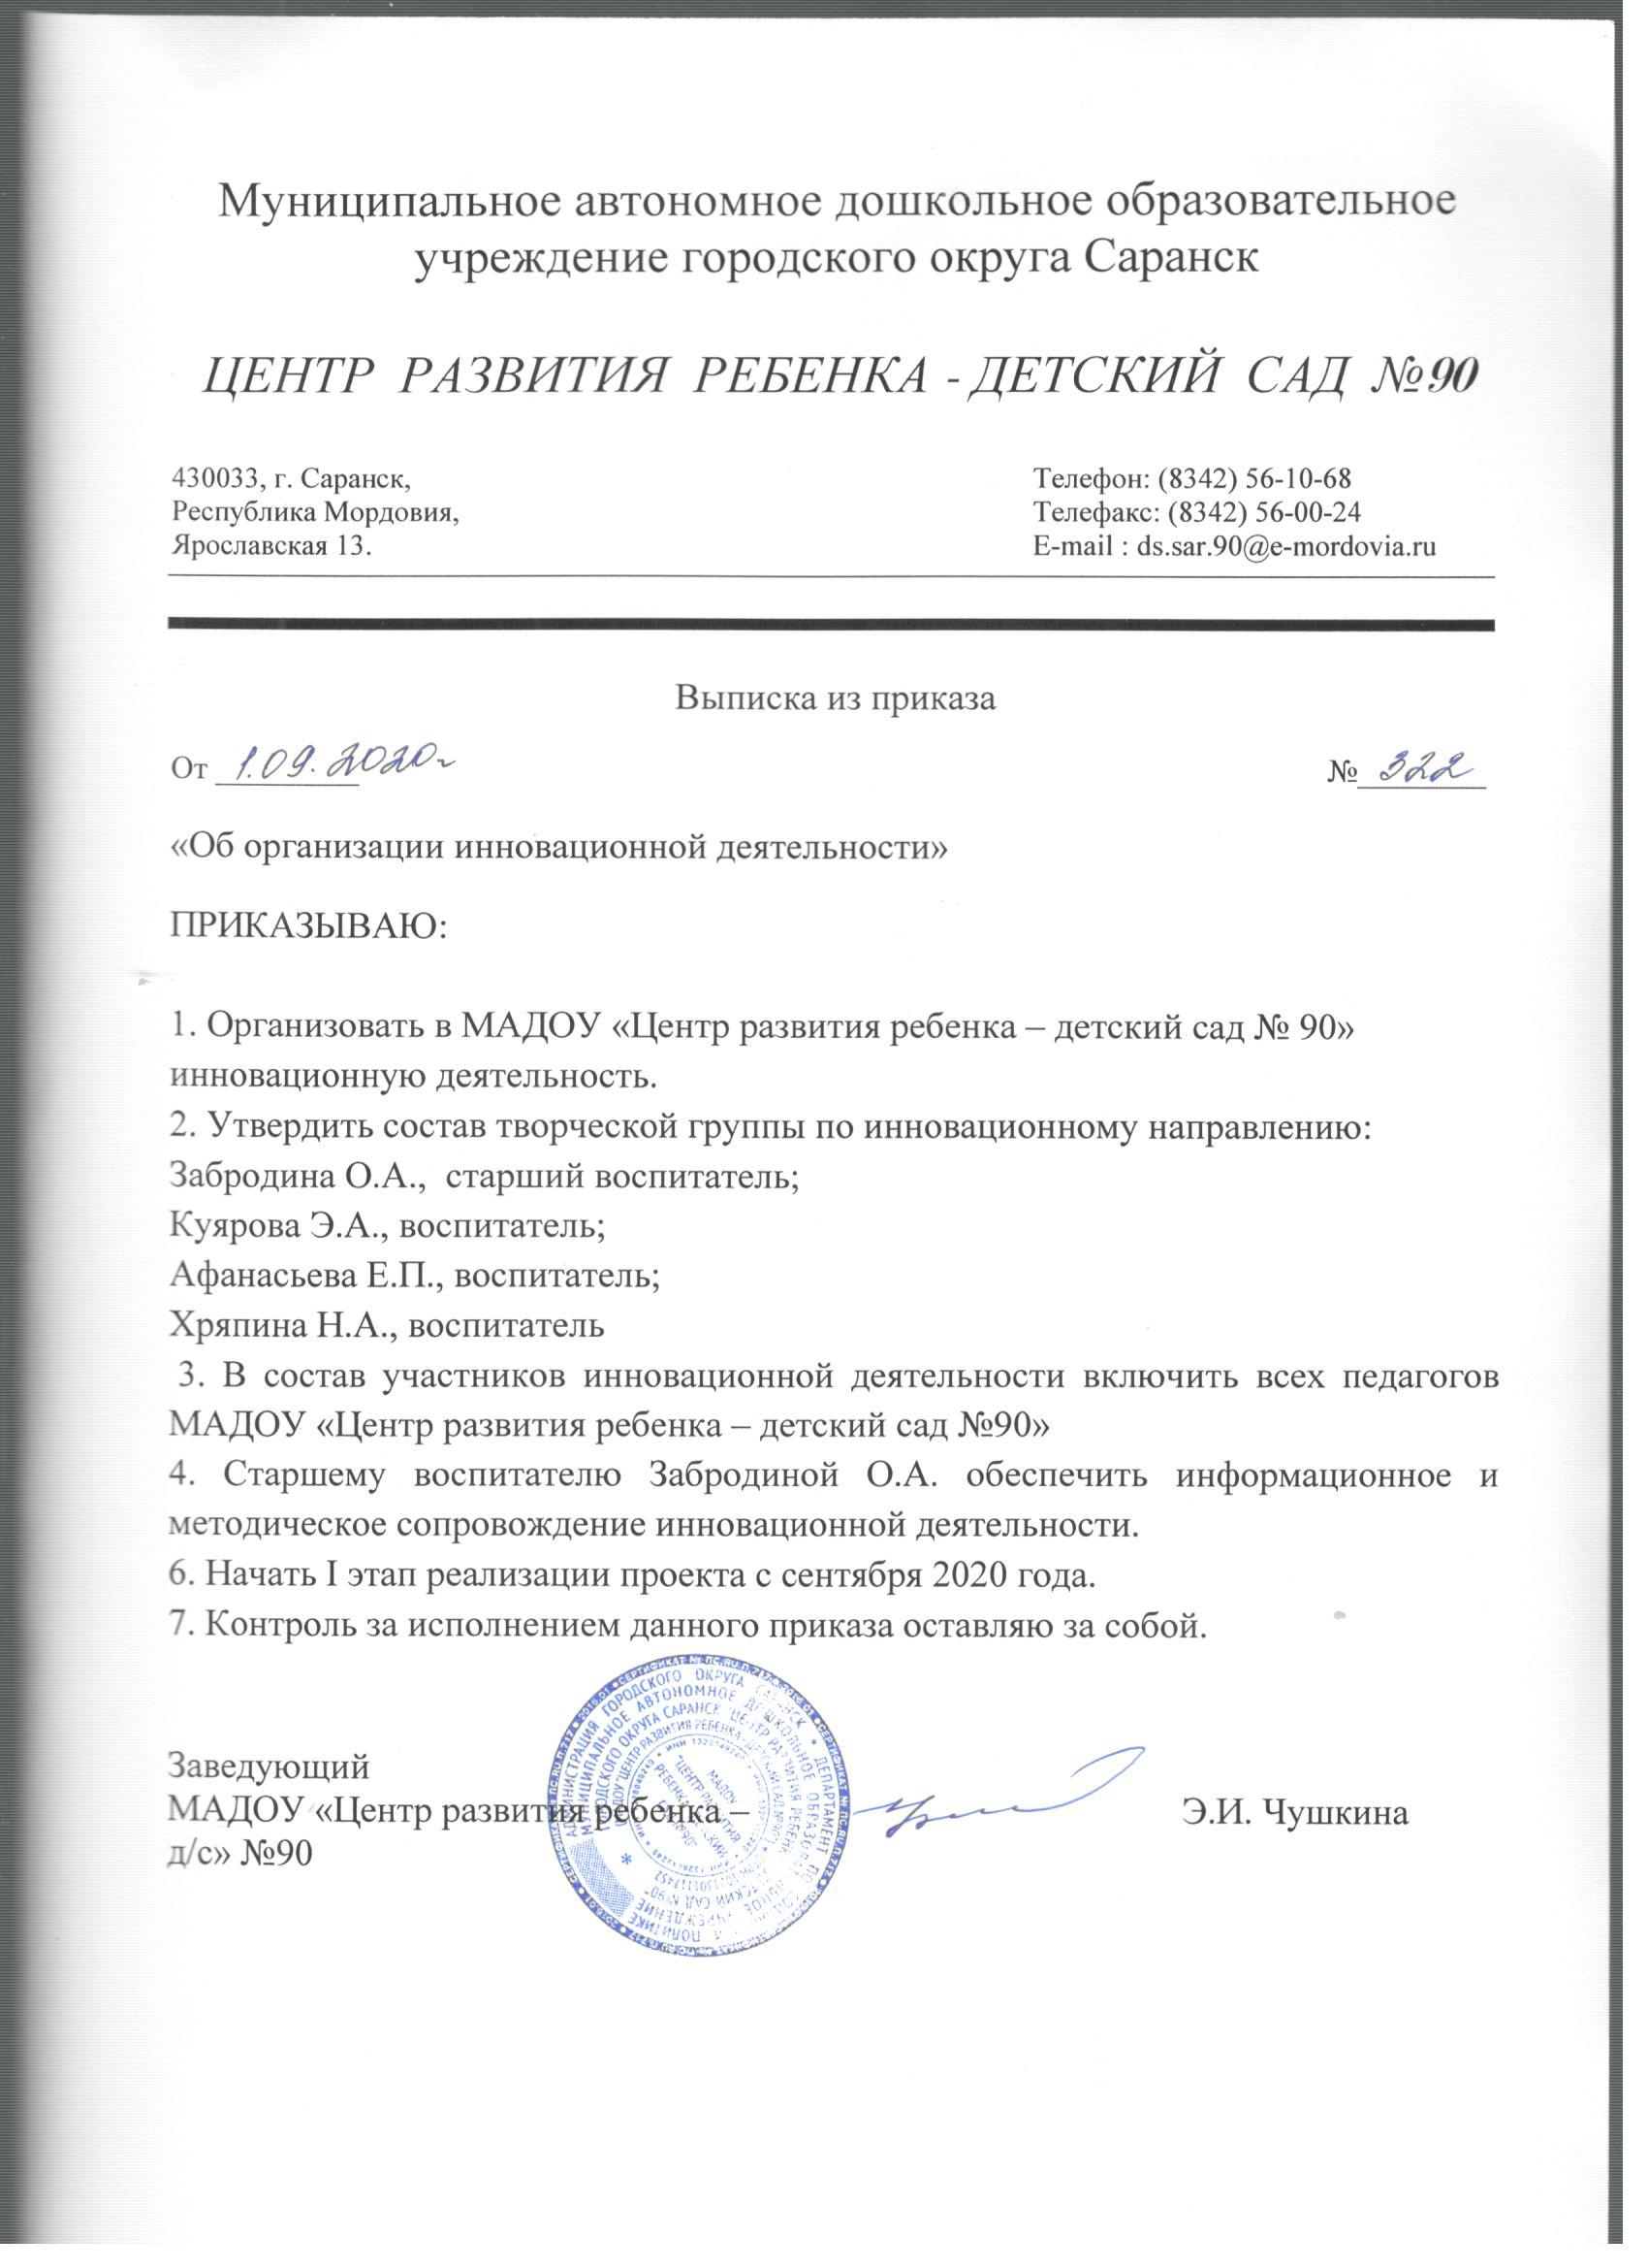

Slide 6
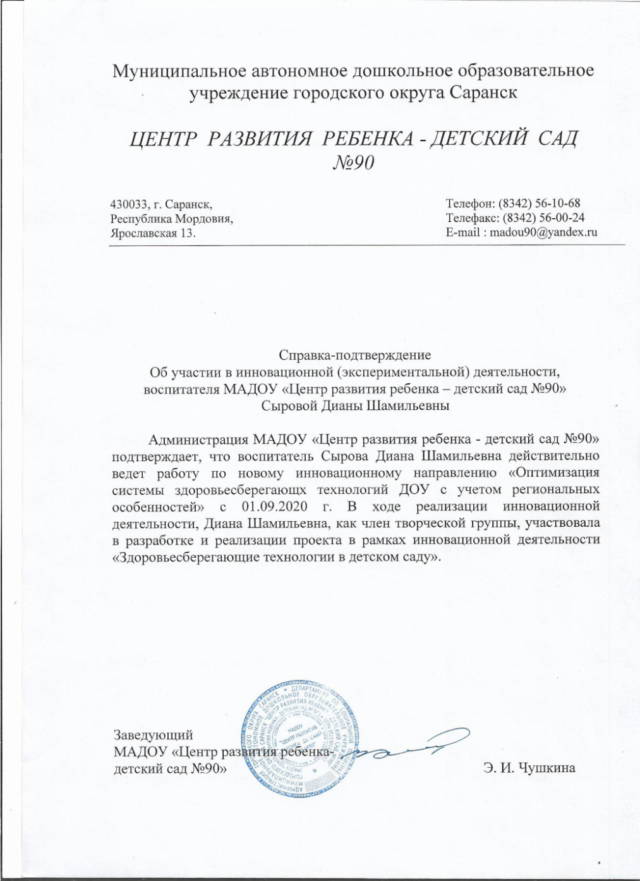
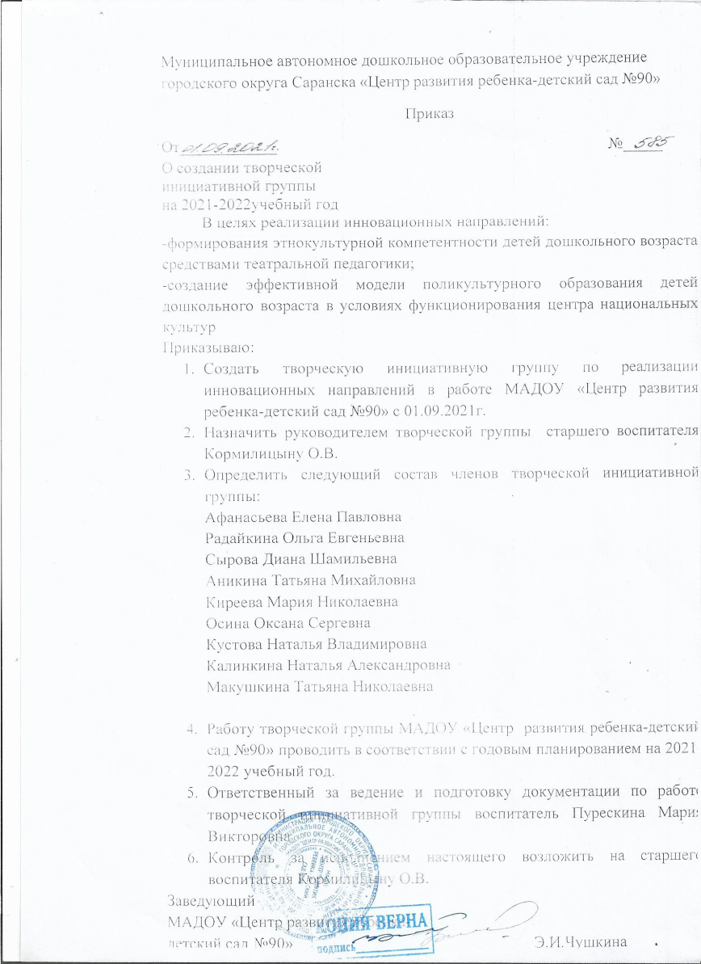
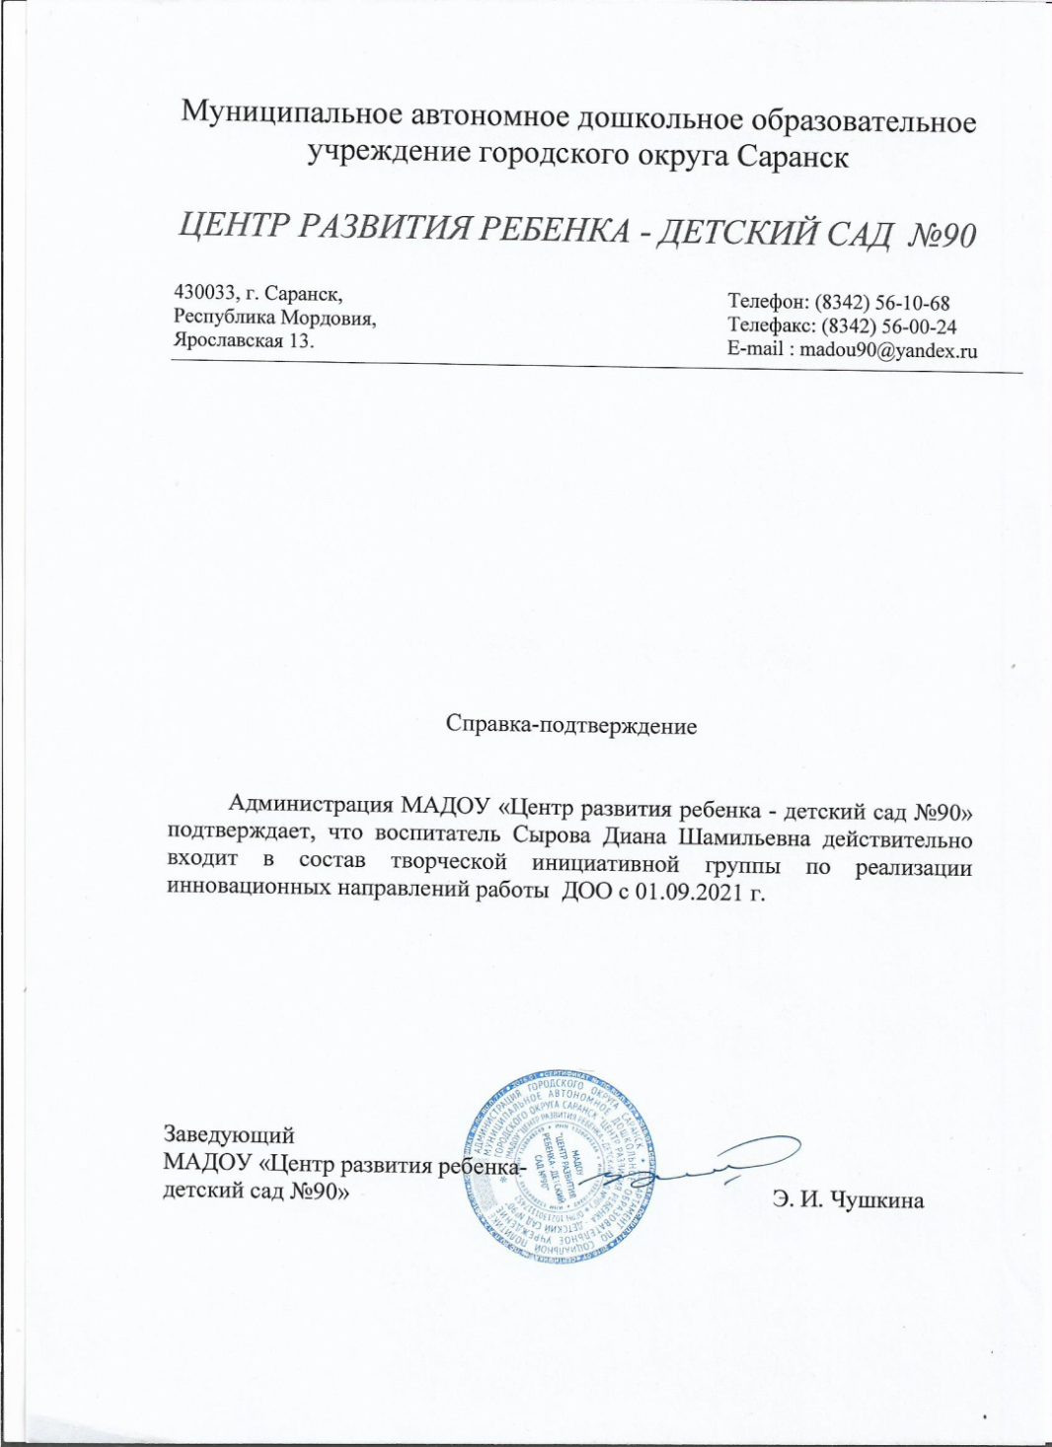

Slide 7
2. Наставничество

Slide 8
3. Наличие публикаций

Slide 9
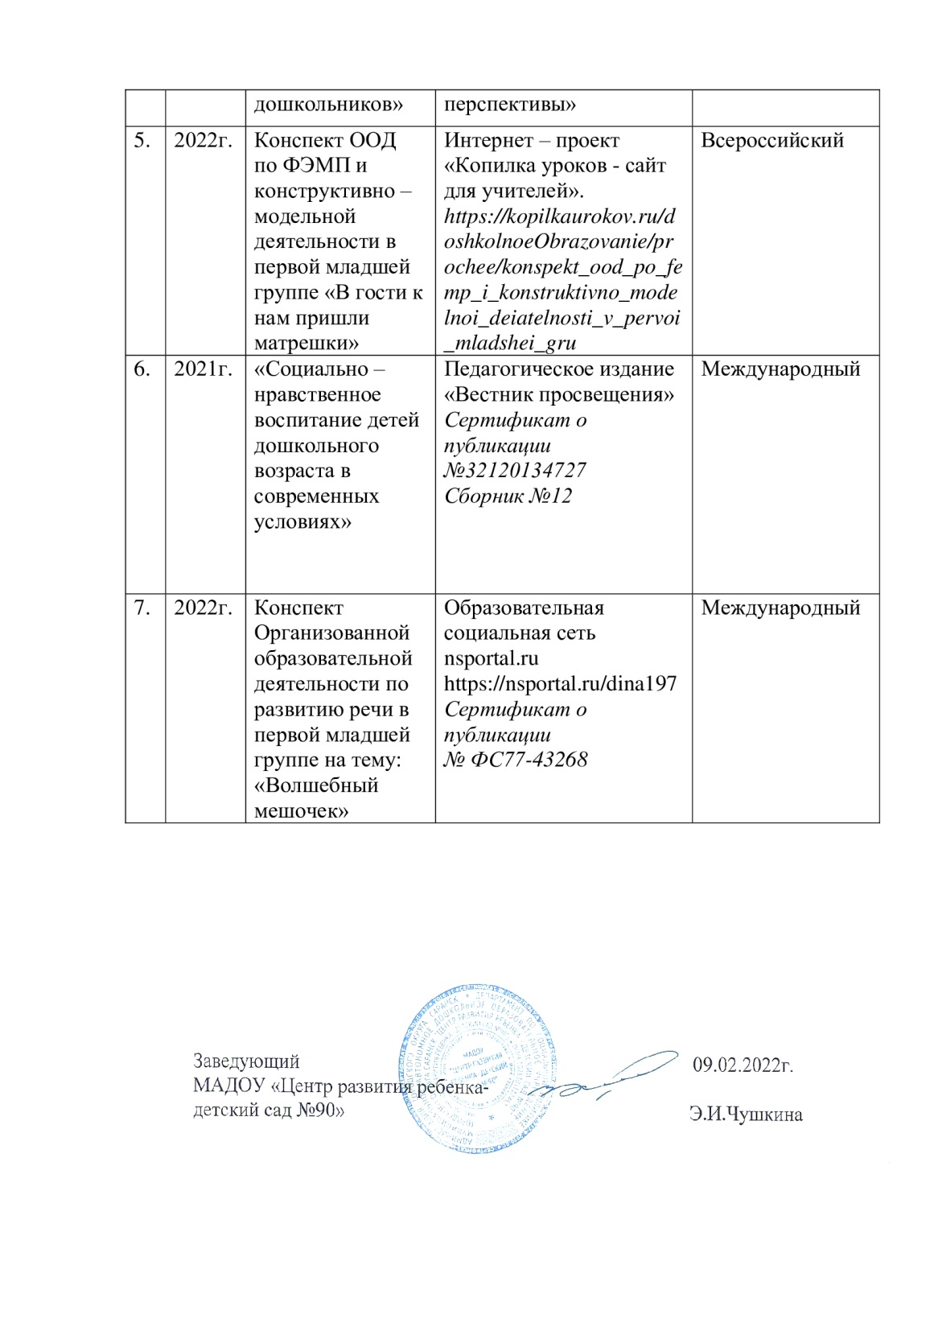

Slide 10
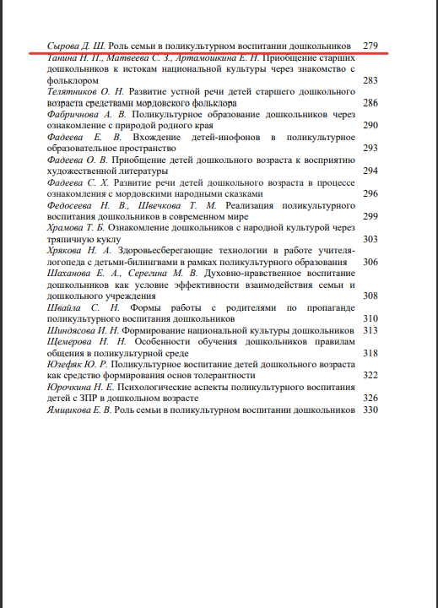
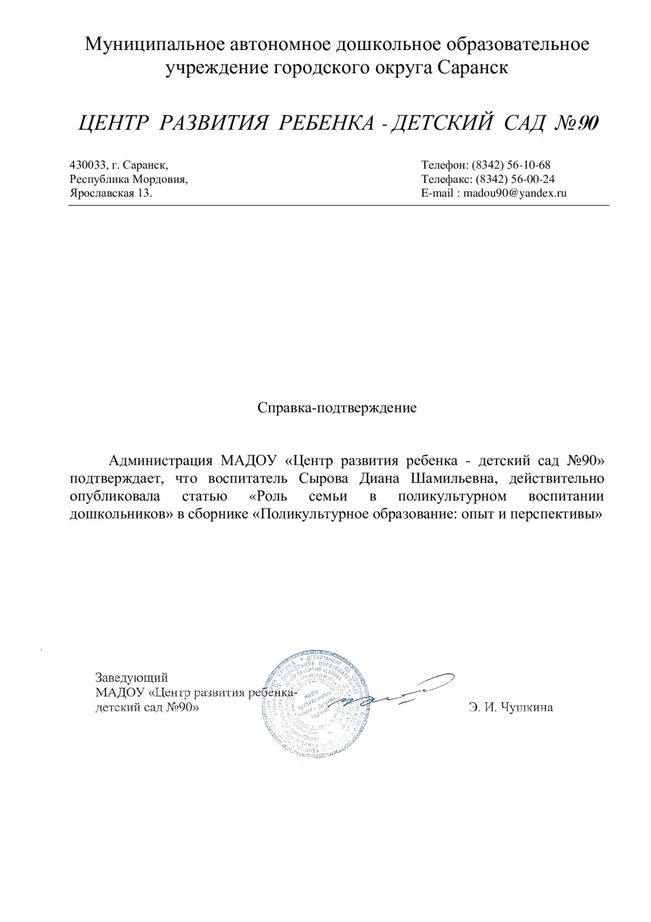

Slide 11
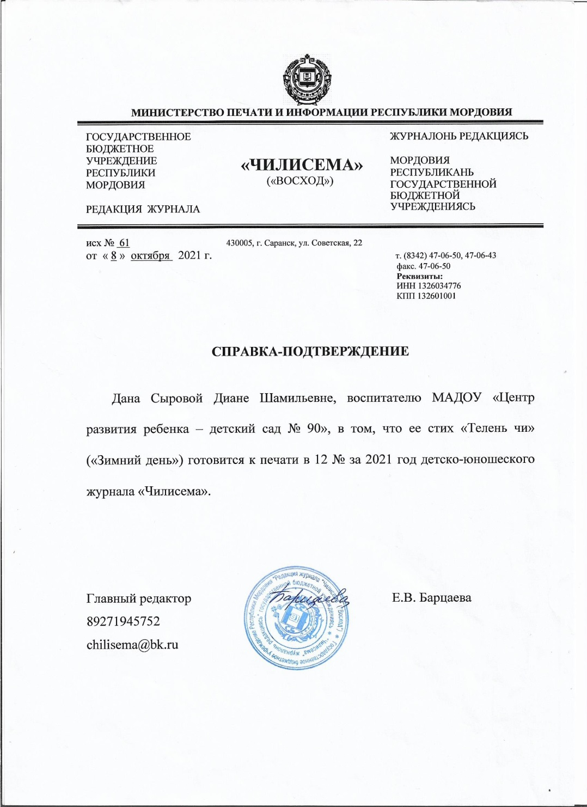

Slide 13
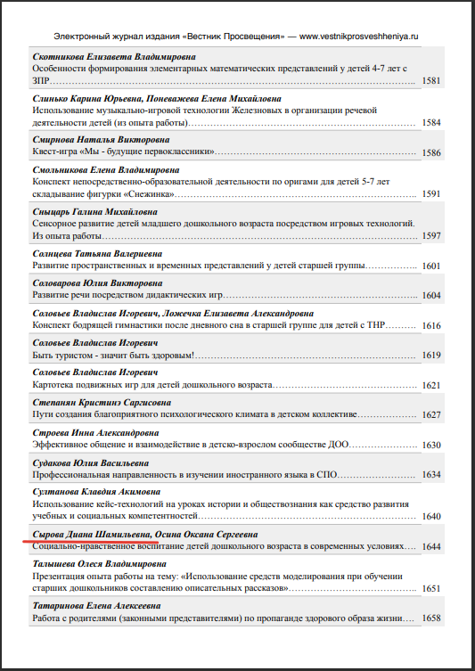

Slide 15
4. Результаты участия воспитанников в: конкурсах, выставках, турнирах, соревнованиях, акциях, фестивалях

Slide 16
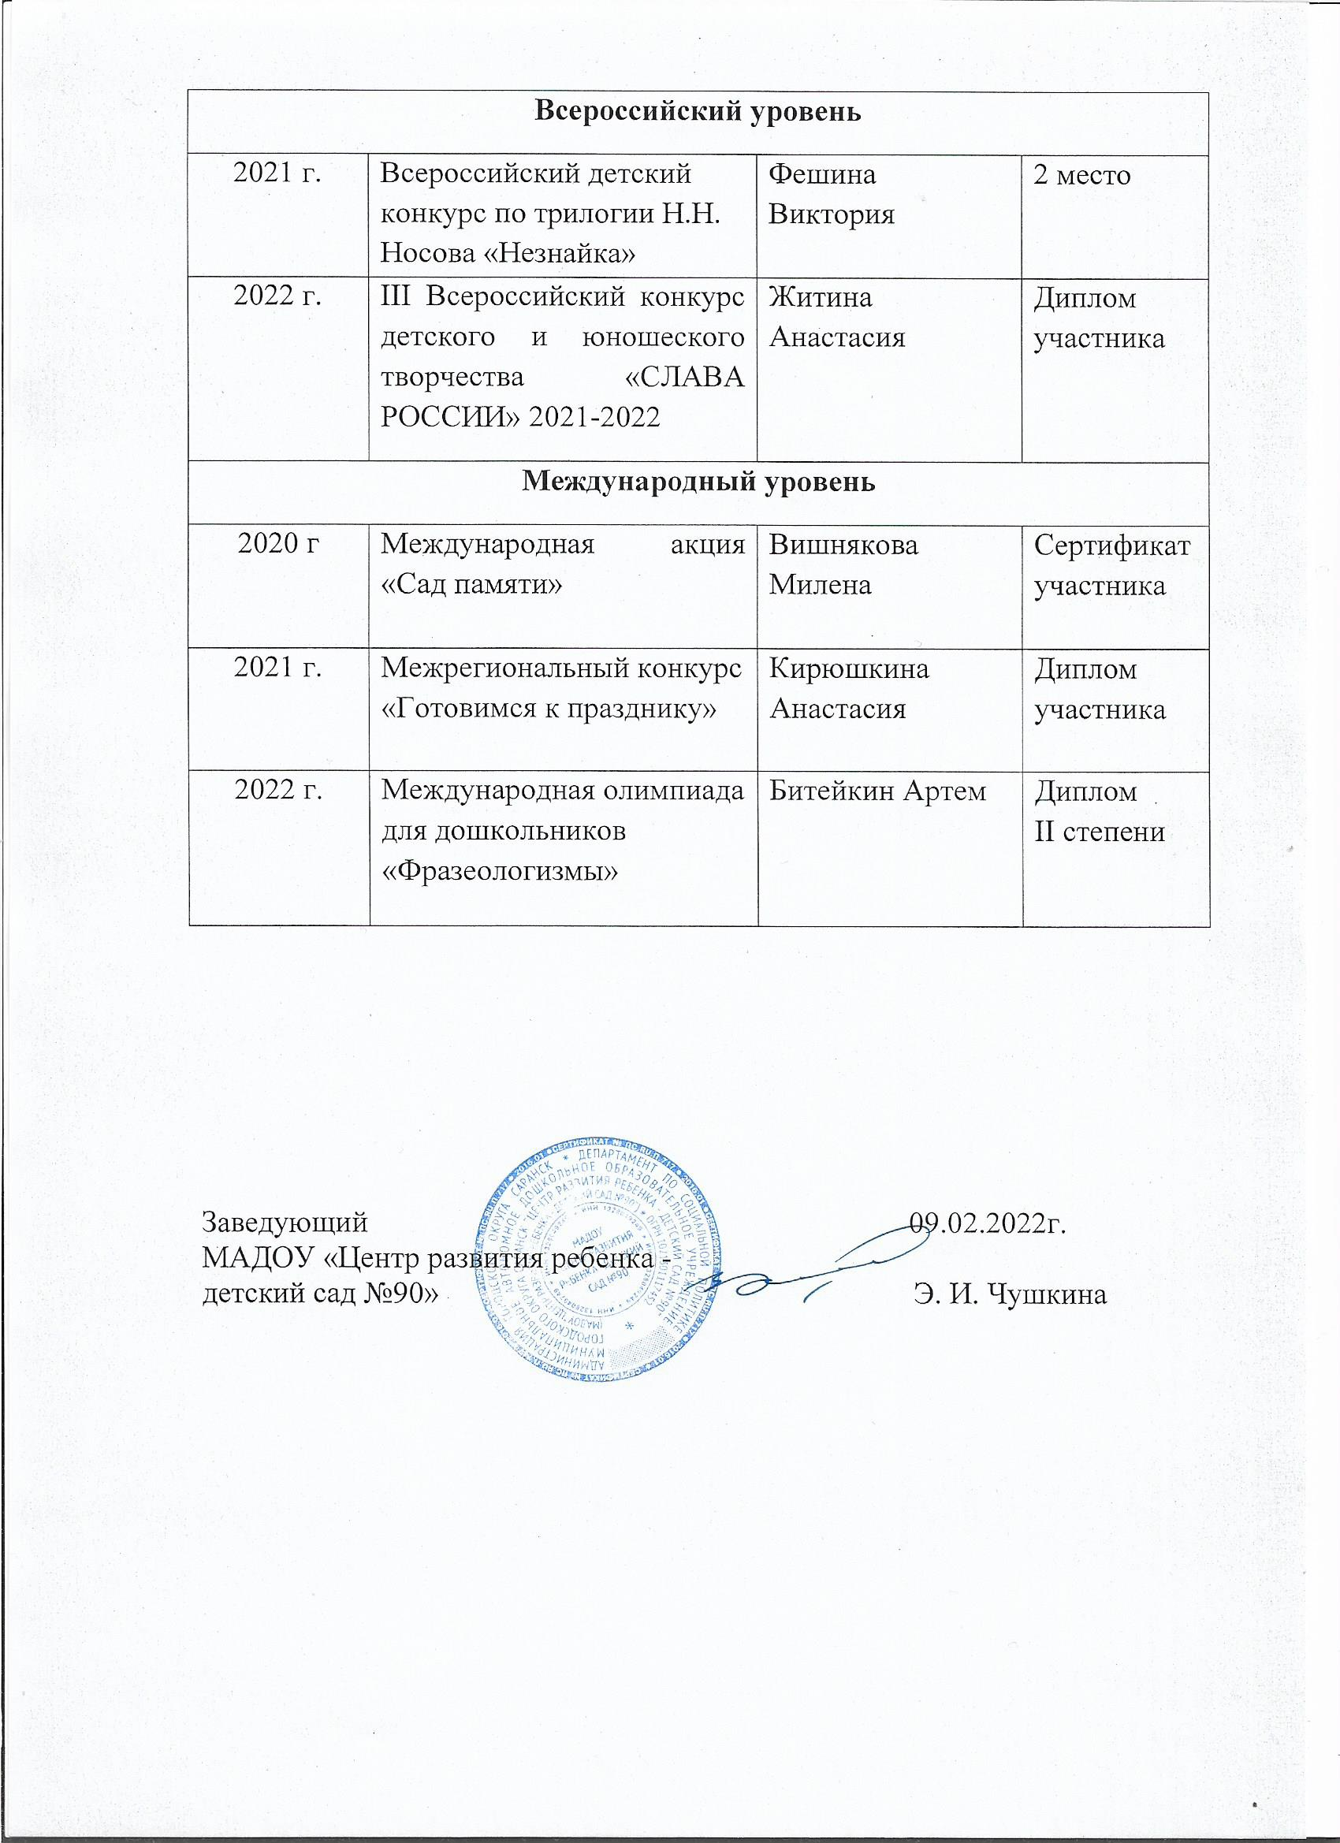

Slide 17
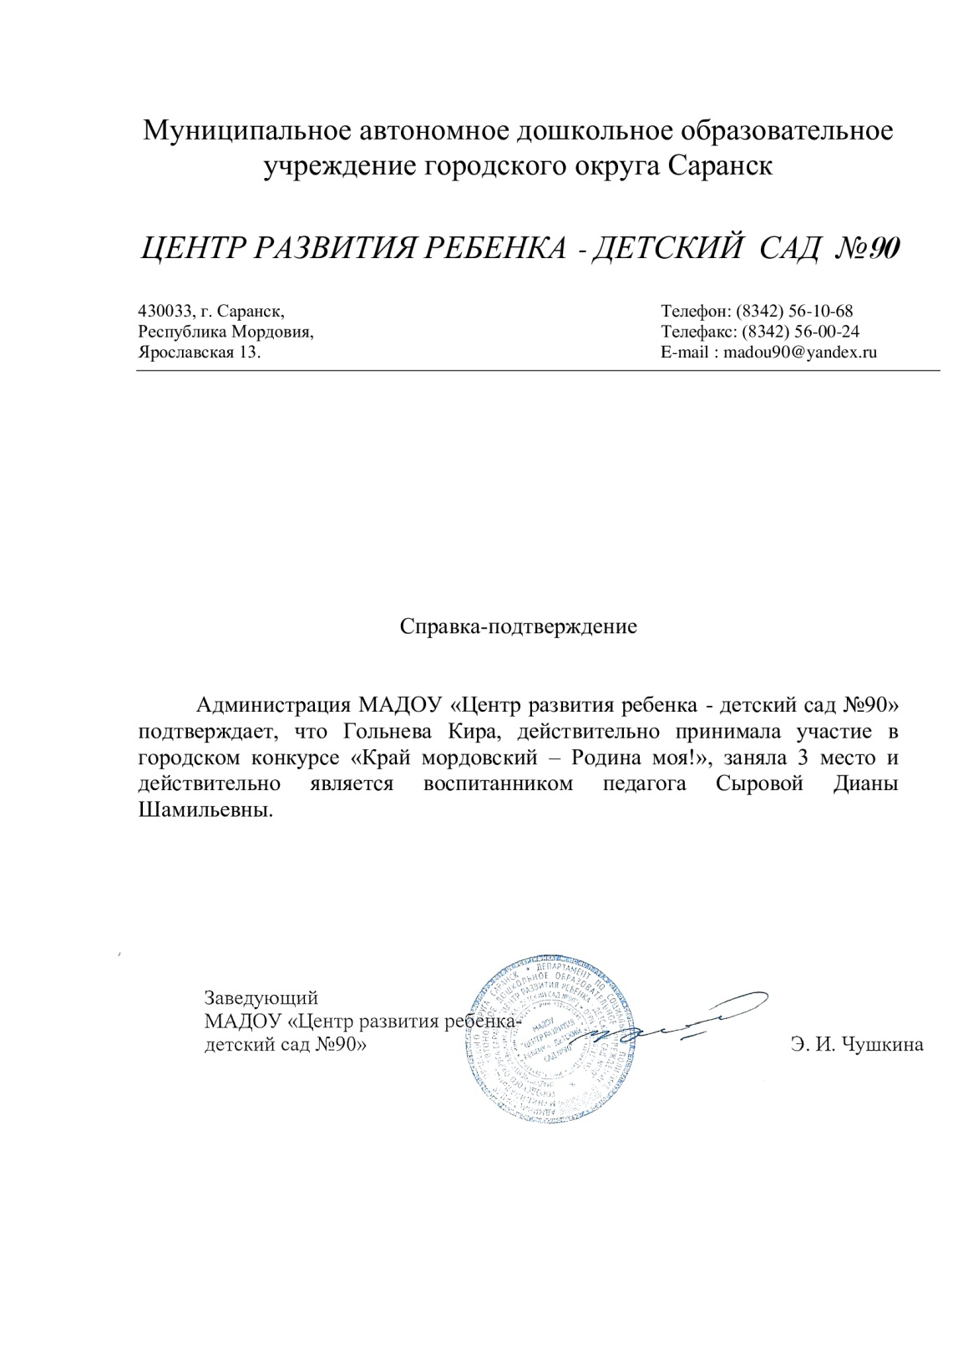

Slide 18
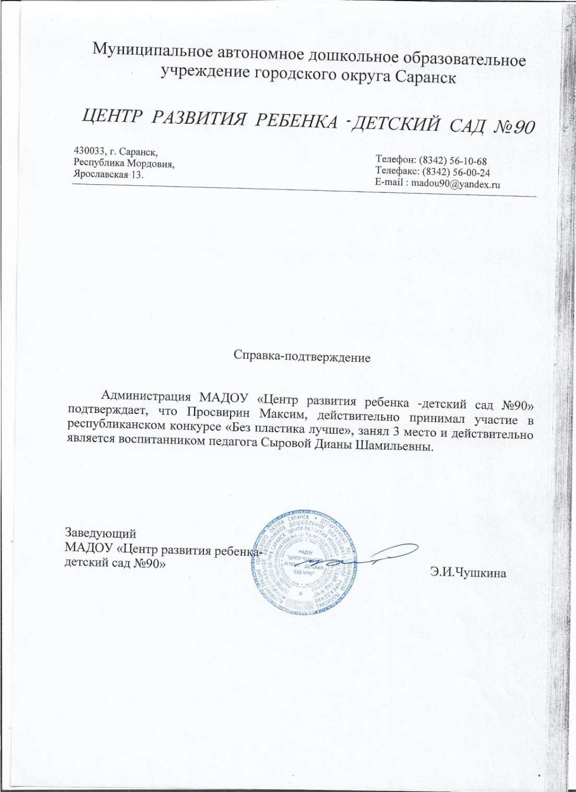

Slide 20
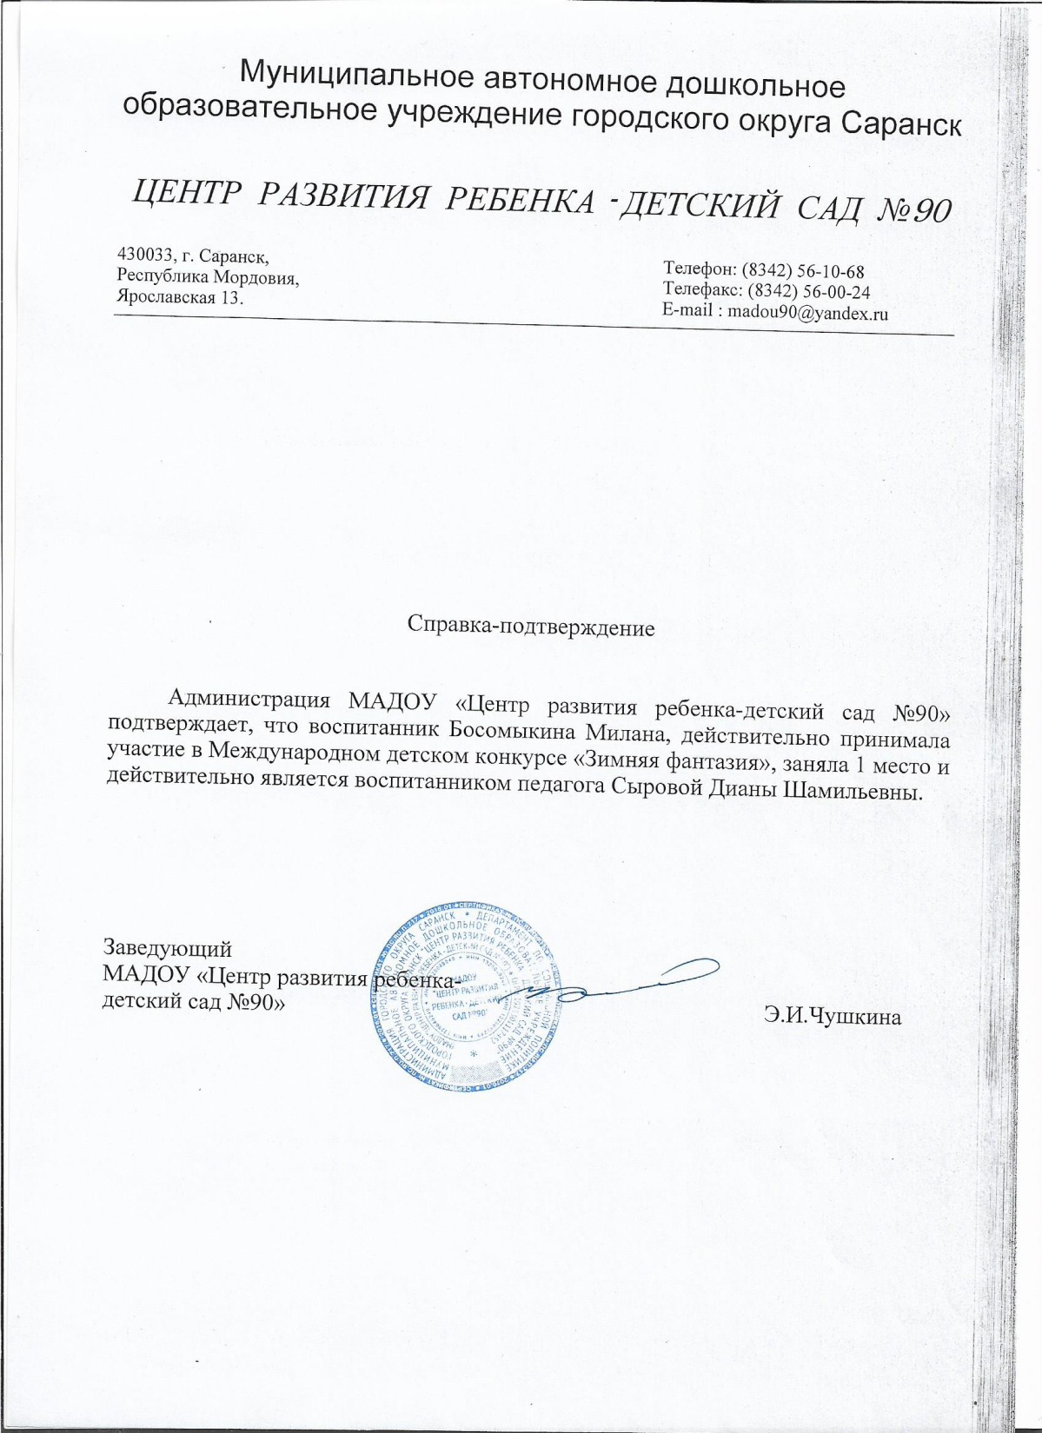

Slide 21
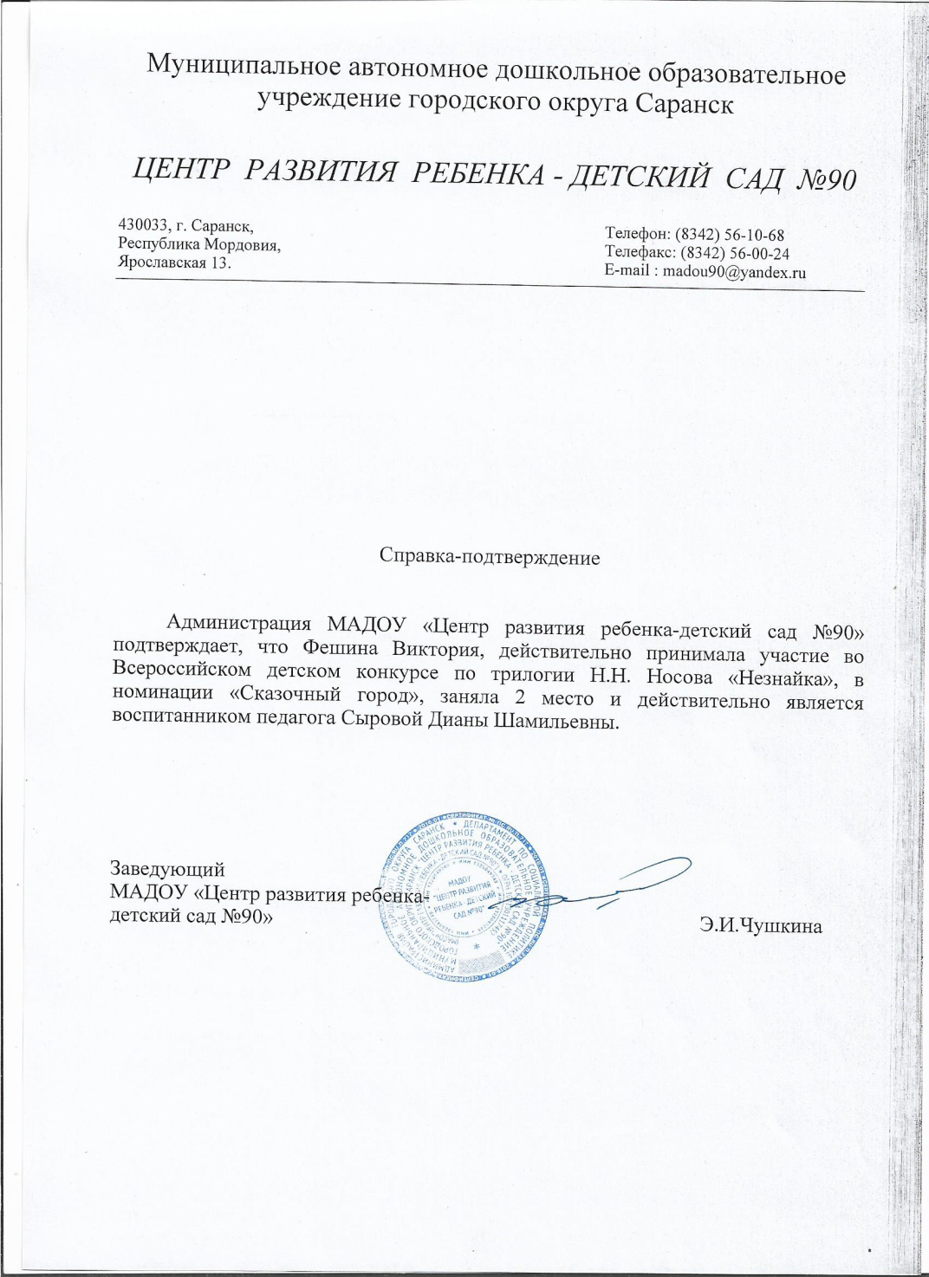

Slide 26
5. Наличие авторских программ, методических пособий

Slide 27
6. Выступление на заседаниях методических советов, объединениях научно-практических конференциях, педагогических чтениях, семинарах, секциях, форумах, радиопередачах (очно)

Slide 28
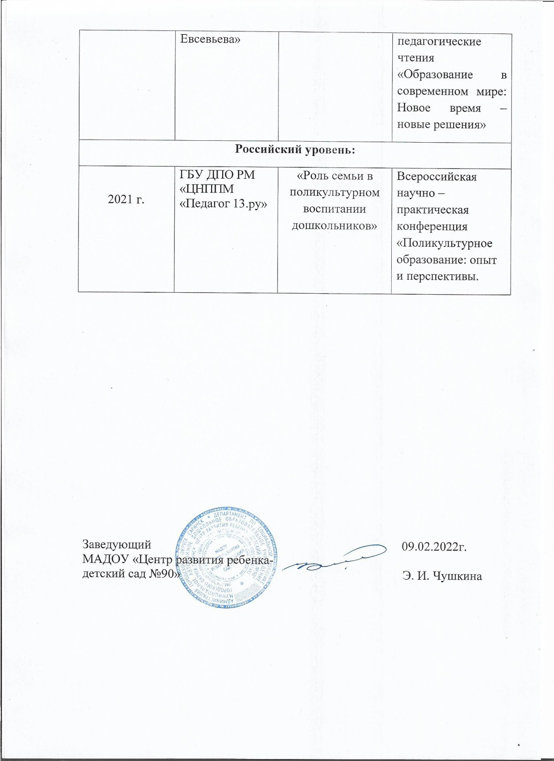

Slide 29
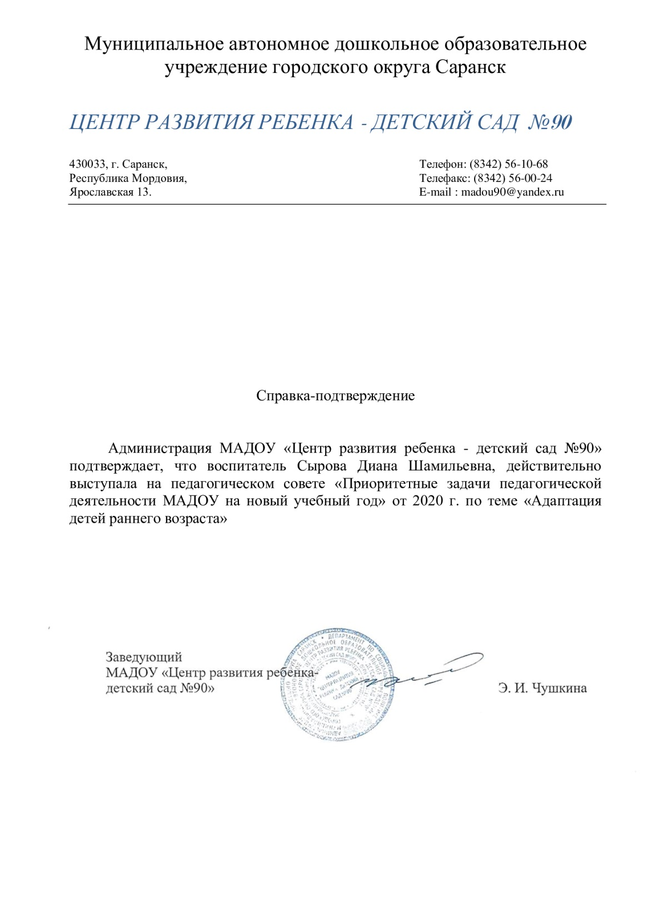

Slide 30
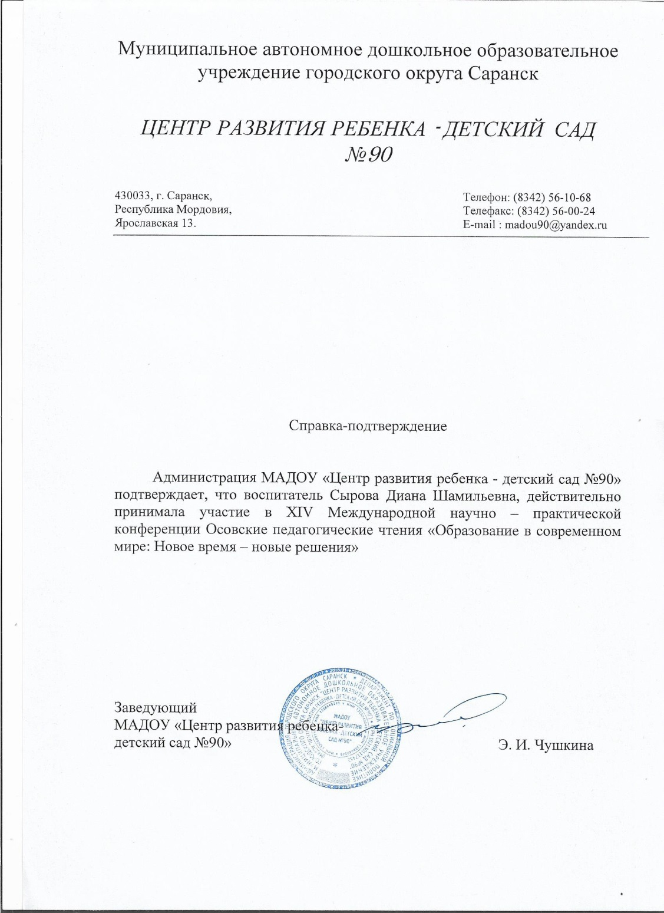

Slide 31
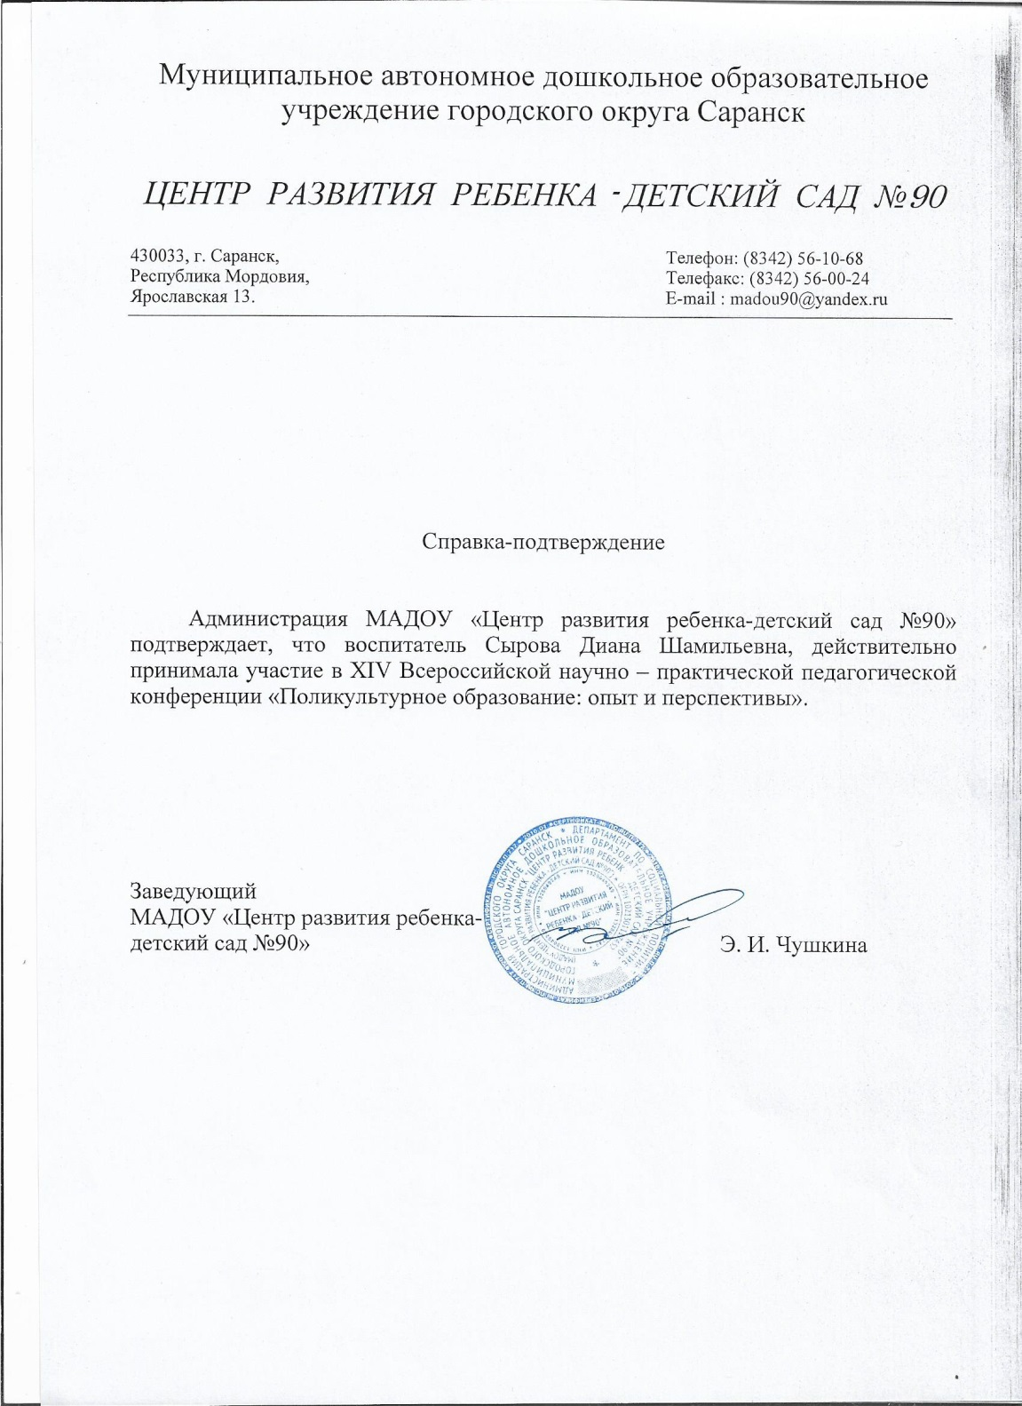

Slide 32
7. Проведение открытых занятий, мастер – классов, мероприятий

Slide 34
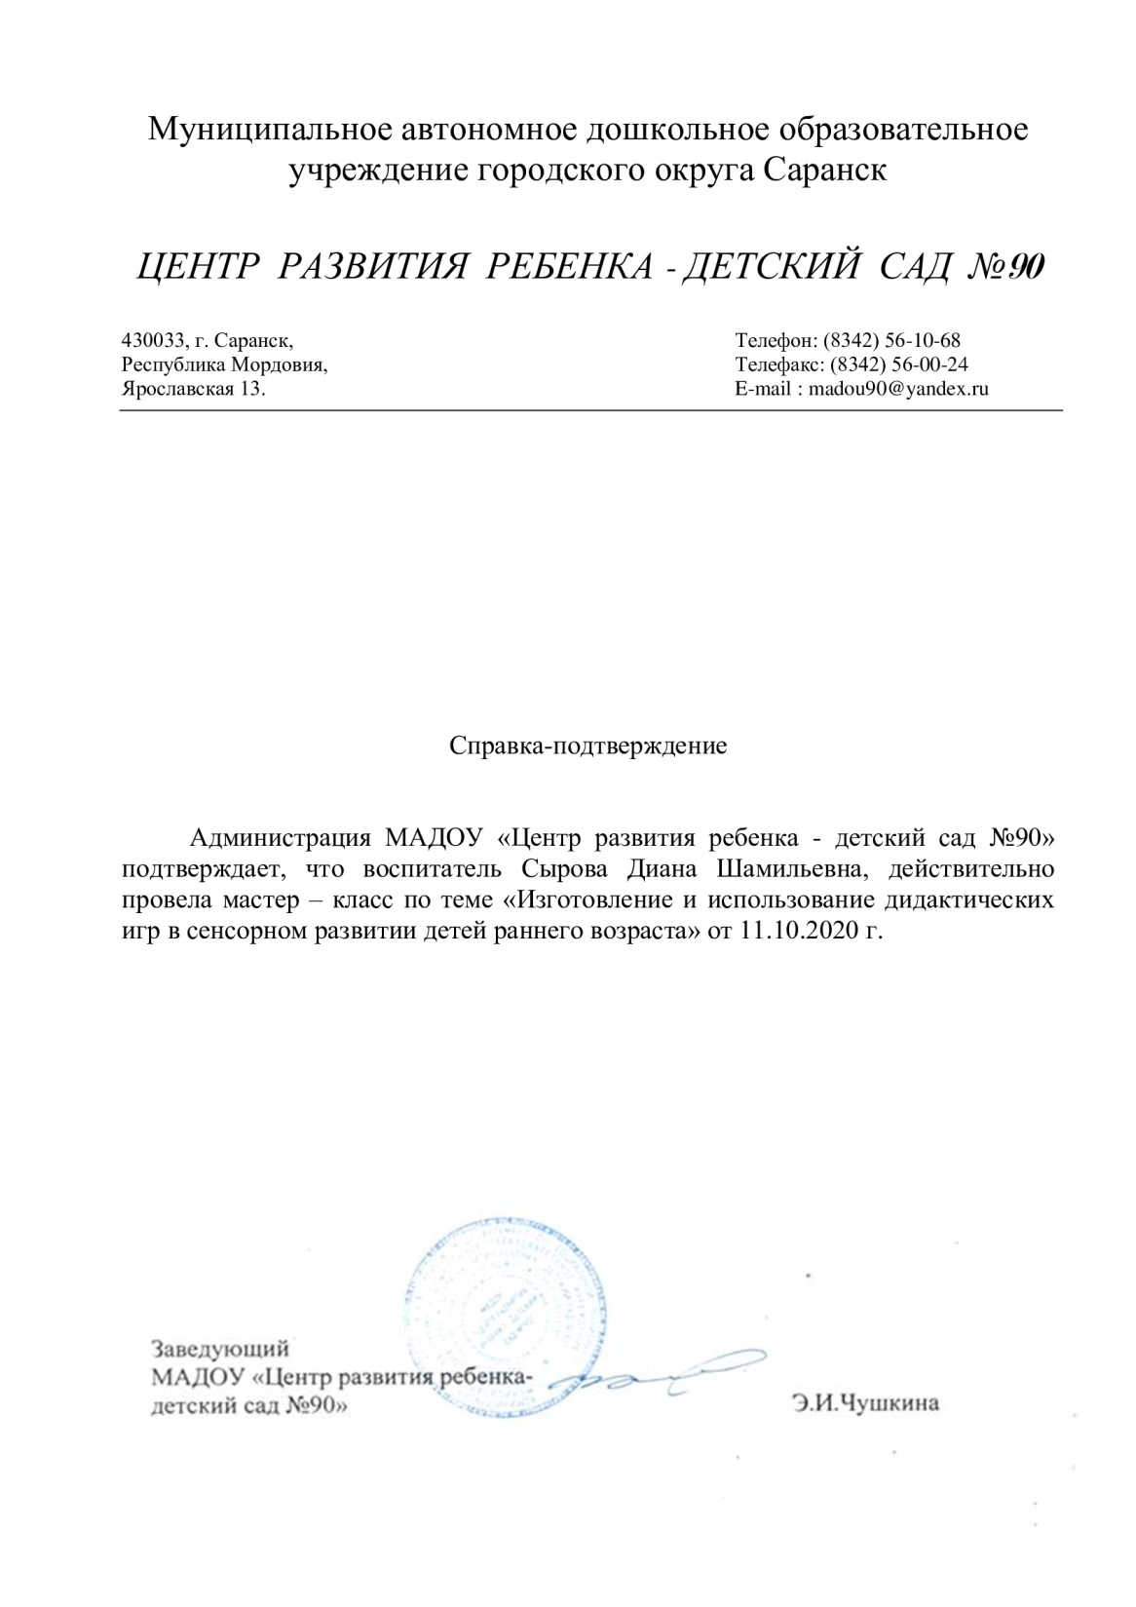

Slide 35
8. Экспертная деятельность

Slide 36
9. Общественно-педагогическая активность педагога: участие в комиссиях, педагогических сообществах, в жюри конкурсов

Slide 39
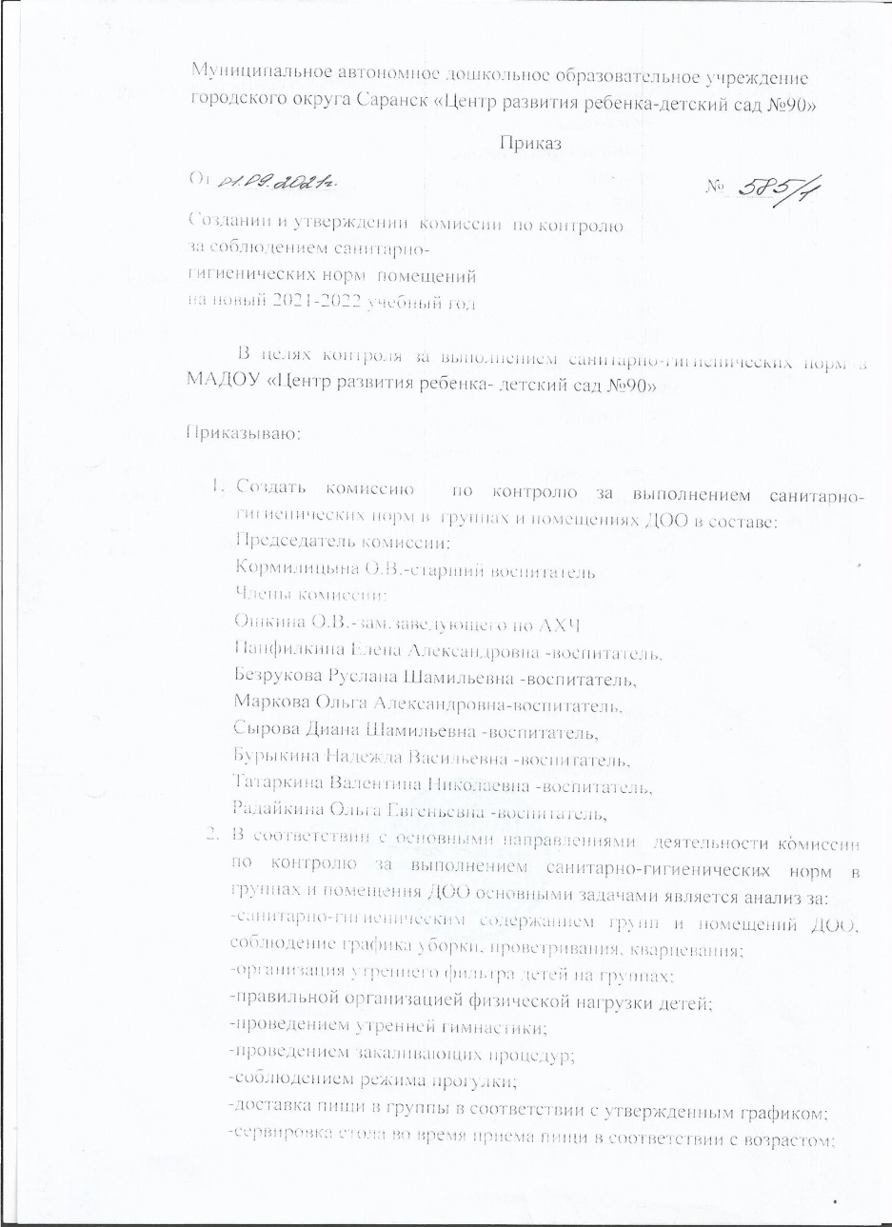
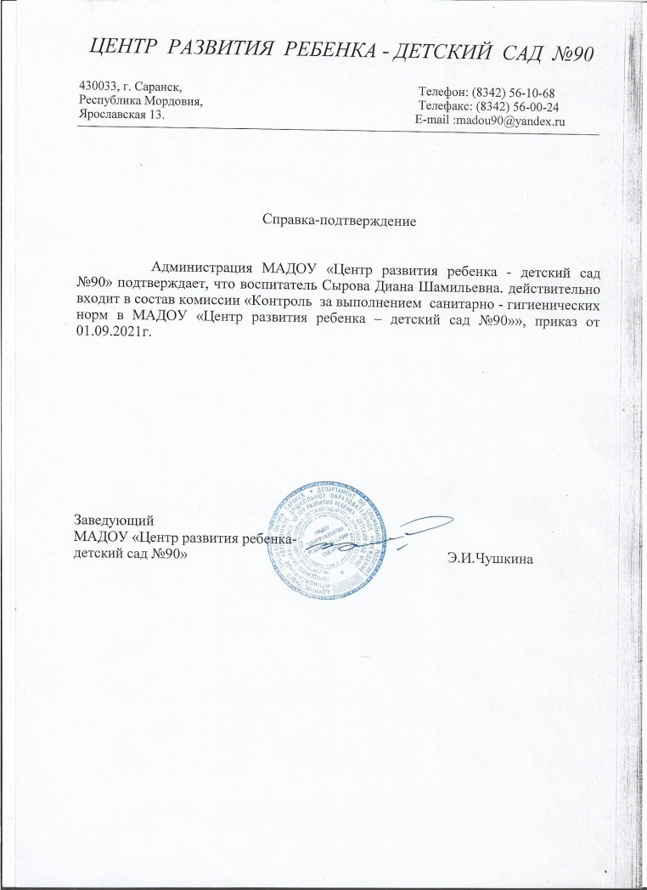
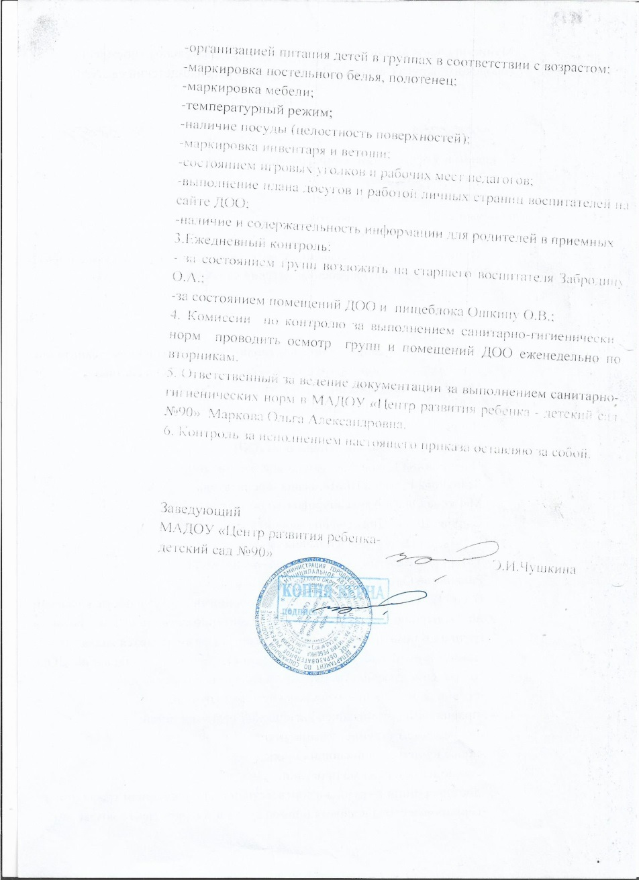

Slide 40
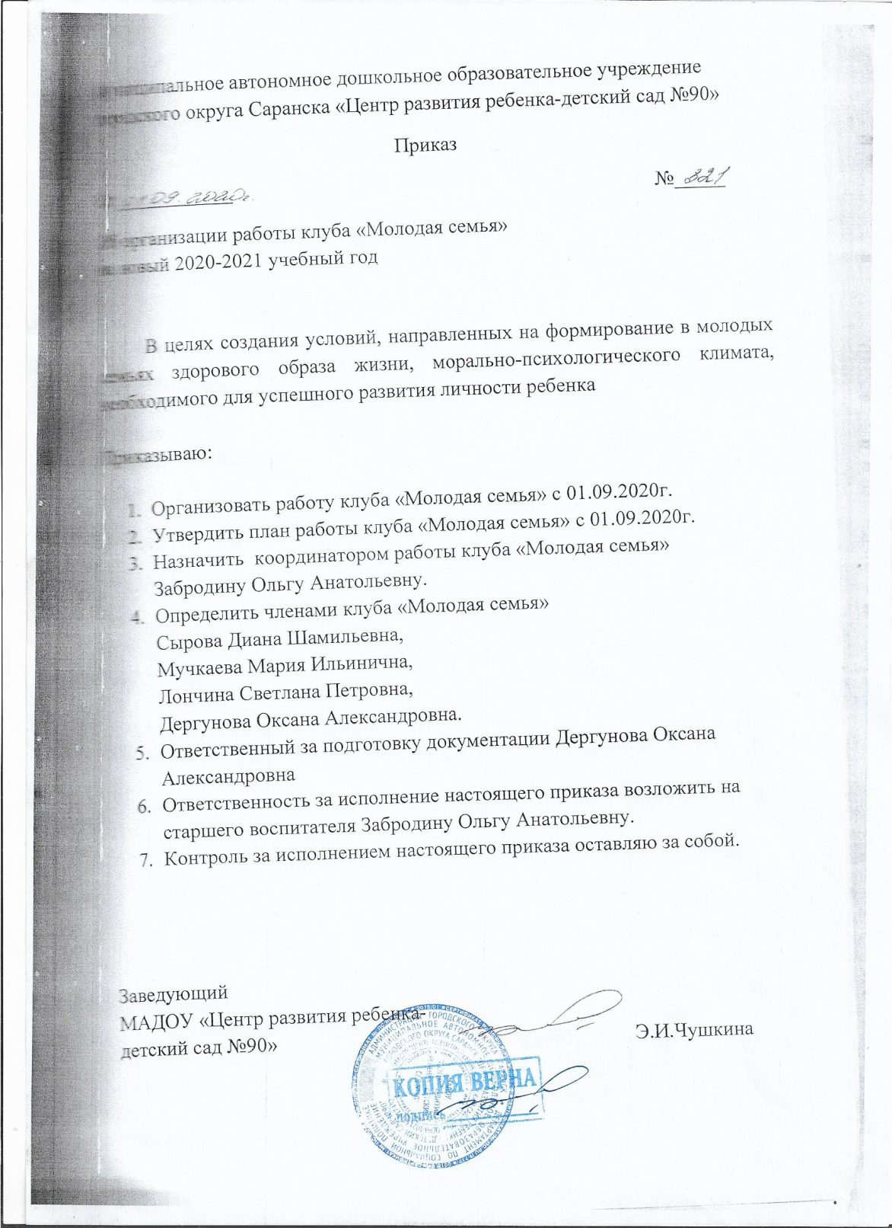

Slide 41
10. Позитивные результаты работы с воспитанниками:

Slide 42
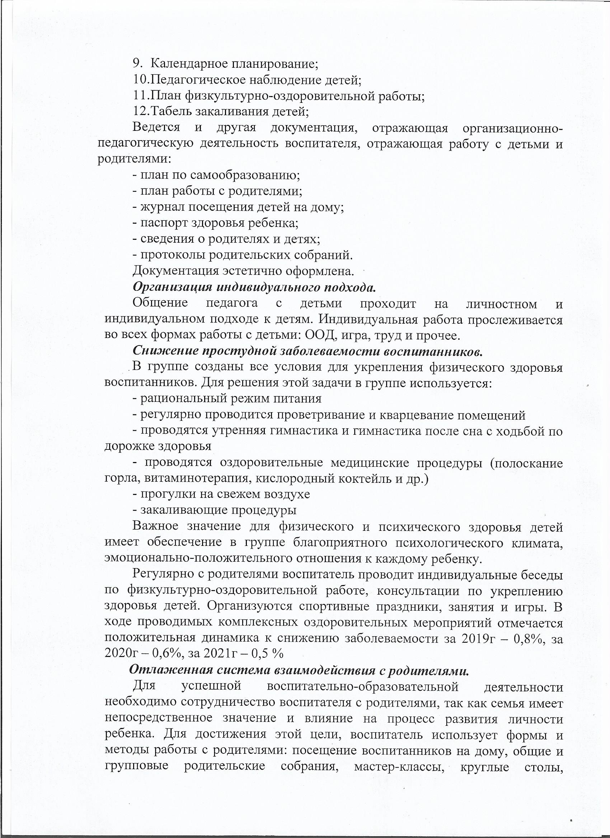

Slide 44
11. Качество взаимодействия с родителями

Slide 45
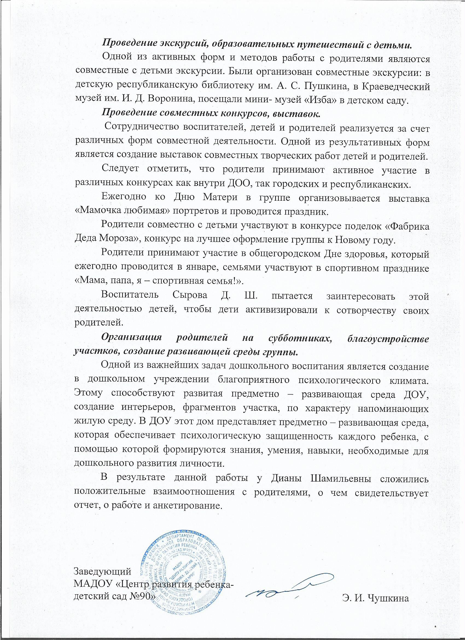

Slide 46
12. Работа с детьми из социально-неблагополучных семей

Slide 47
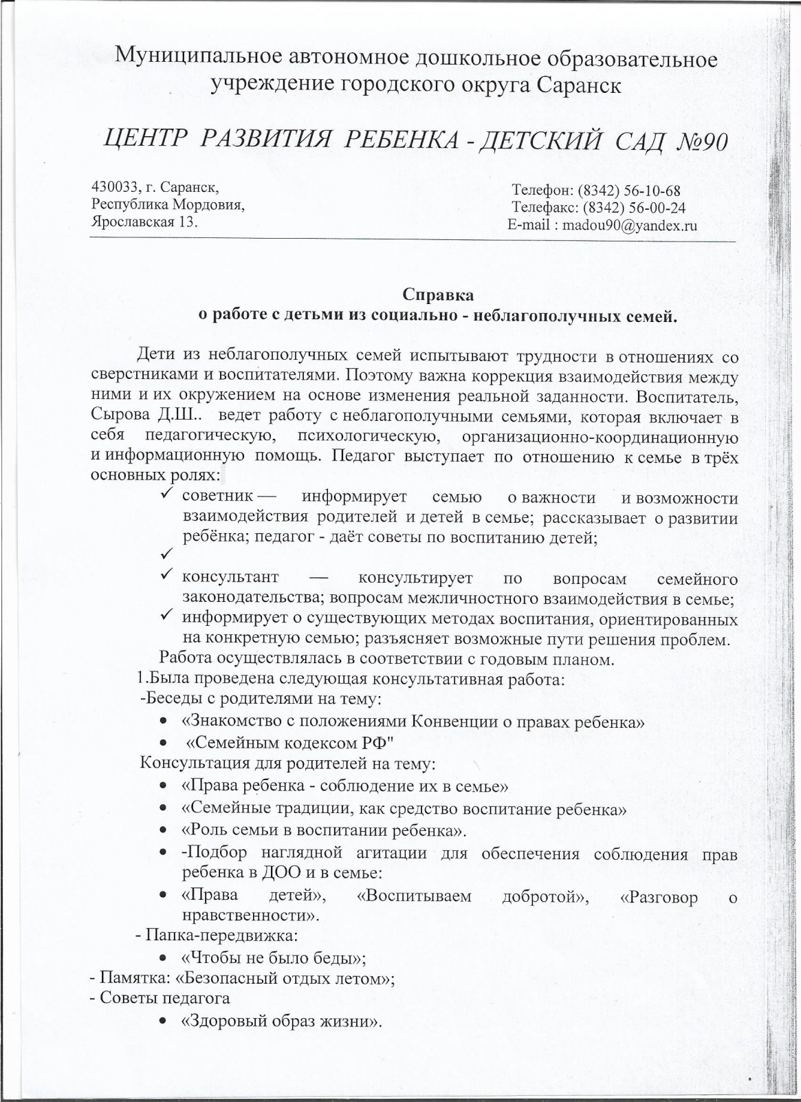
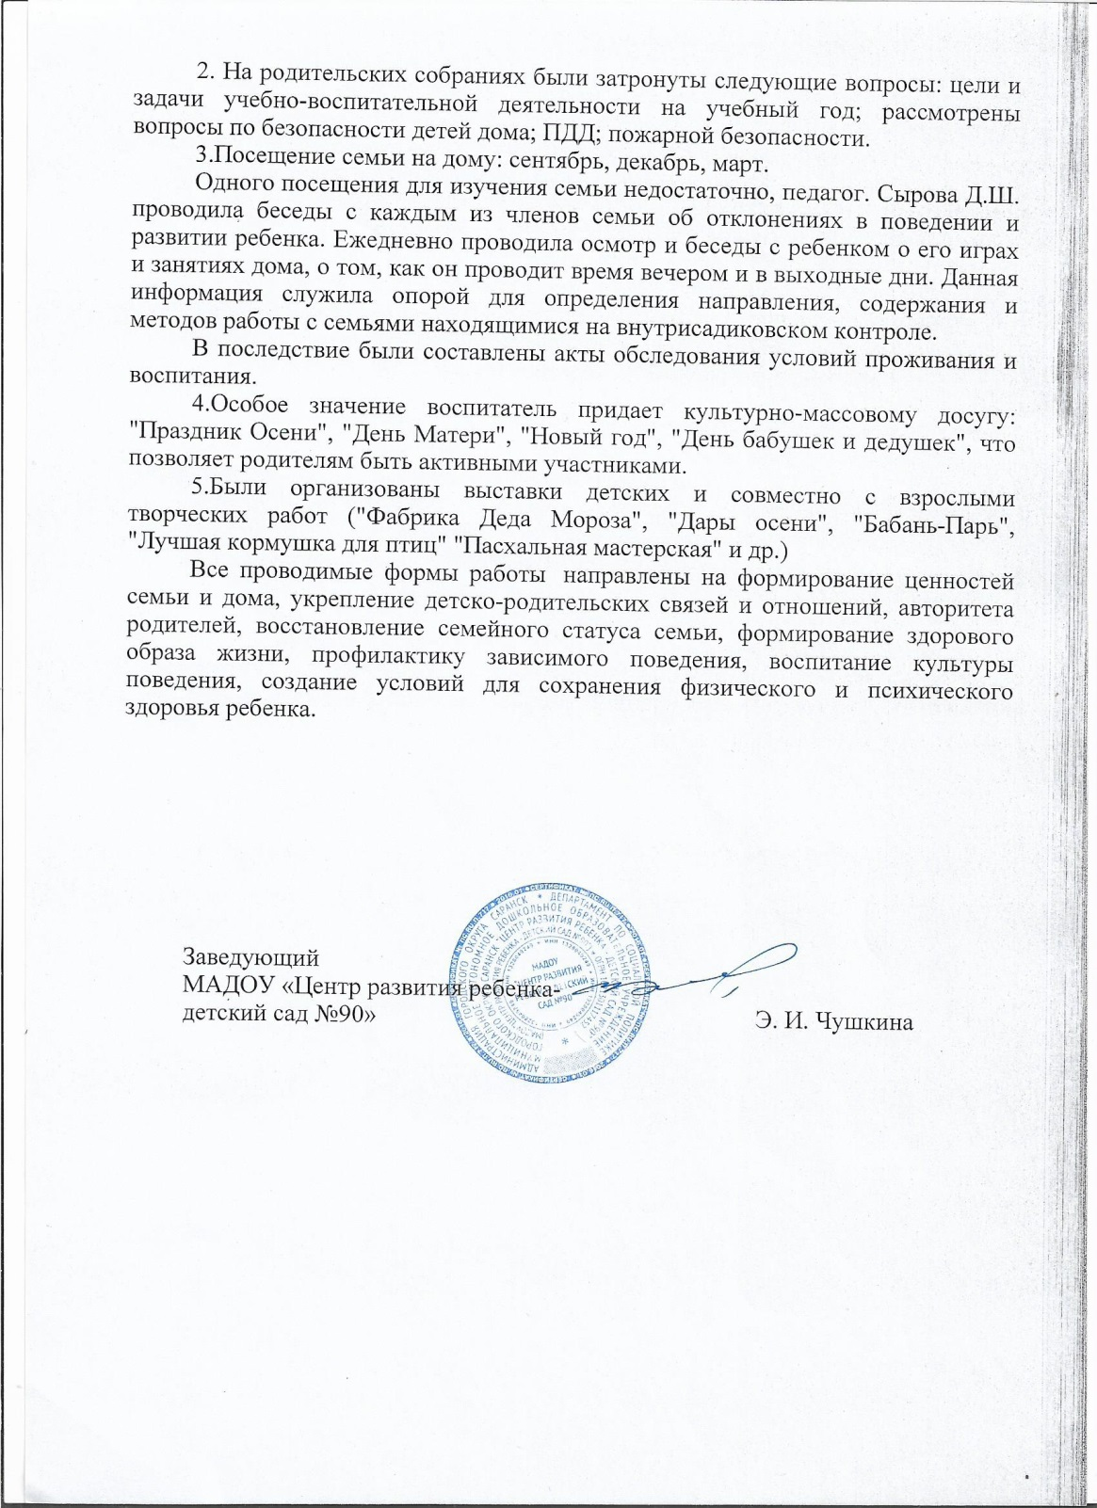

Slide 48
13. Участие педагога в профессиональных конкурсах.

Slide 50
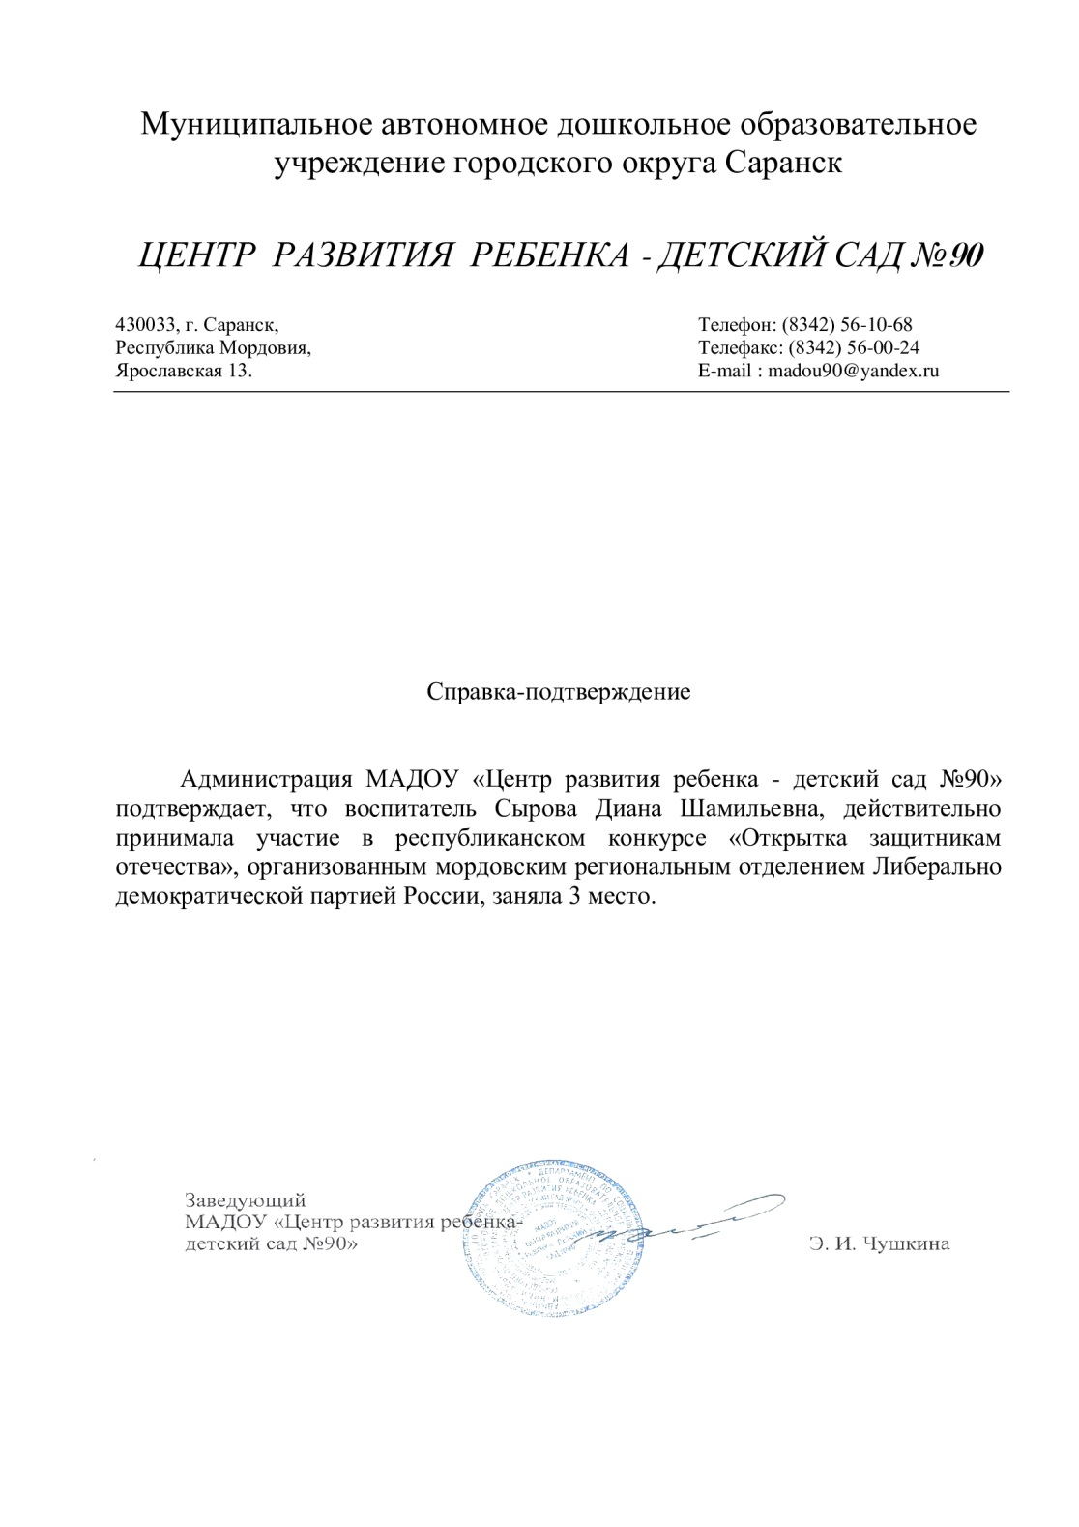

Slide 55
14. Награды и поощрения

Slide 60
Спасибо за внимание.

